Slide 1

Правила техники безопасности при работе в химическом кабинете.
Знакомство с лабораторным оборудованием.

Slide 2
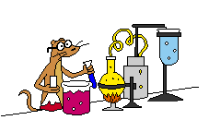
Знакомство с лабораторным оборудованием.

Slide 3

Правила техники безопасности

Slide 4
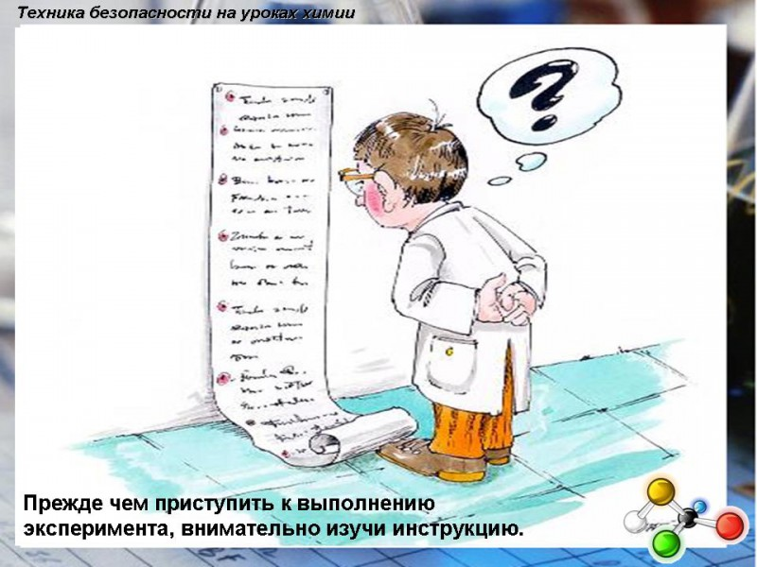

Slide 5
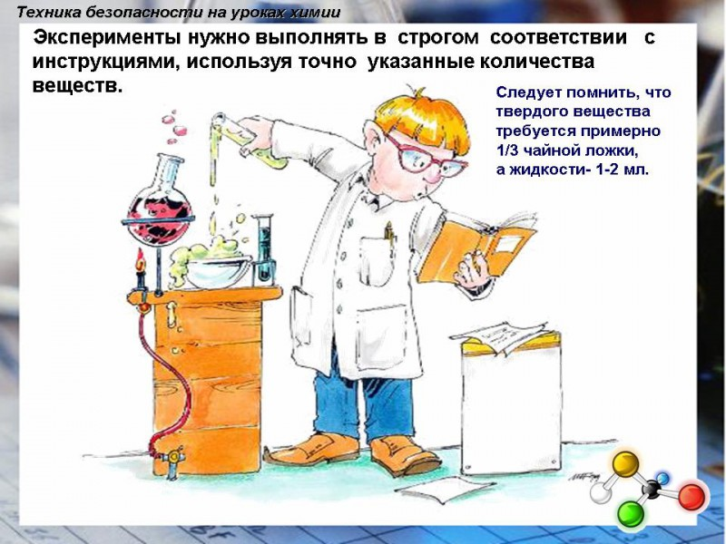

Slide 6
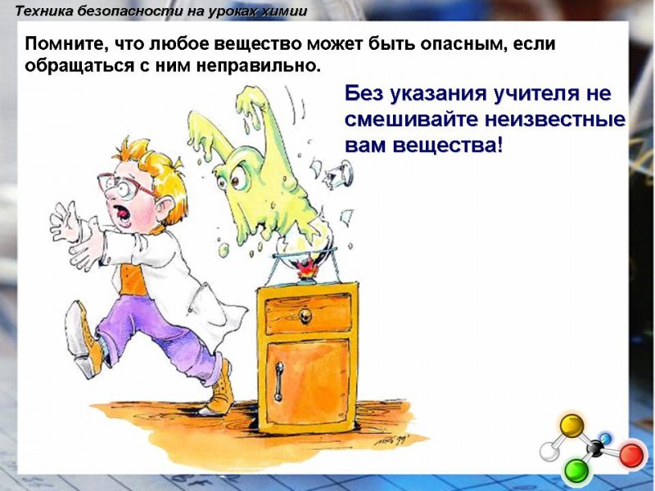

Slide 7
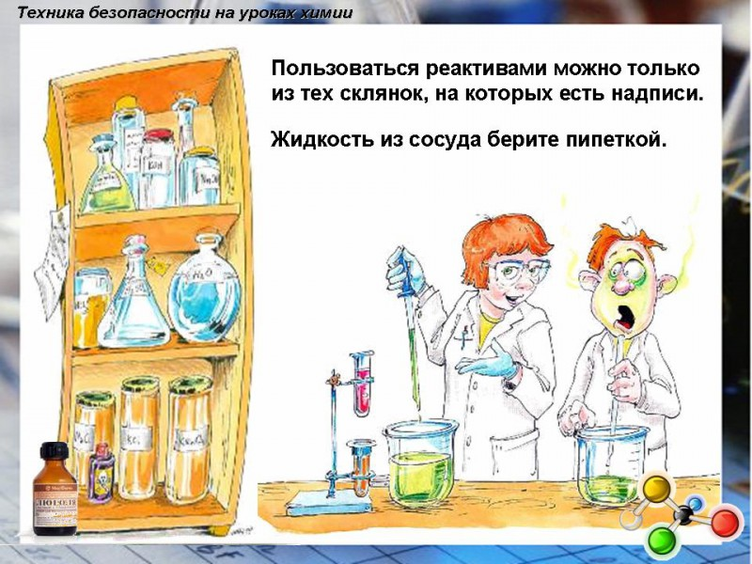

Slide 8
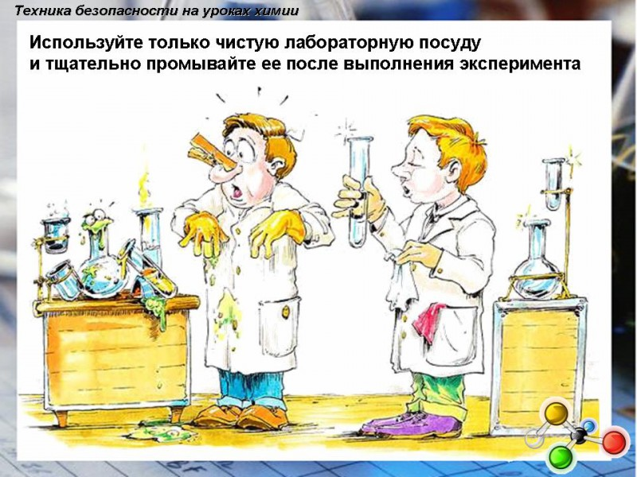

Slide 9
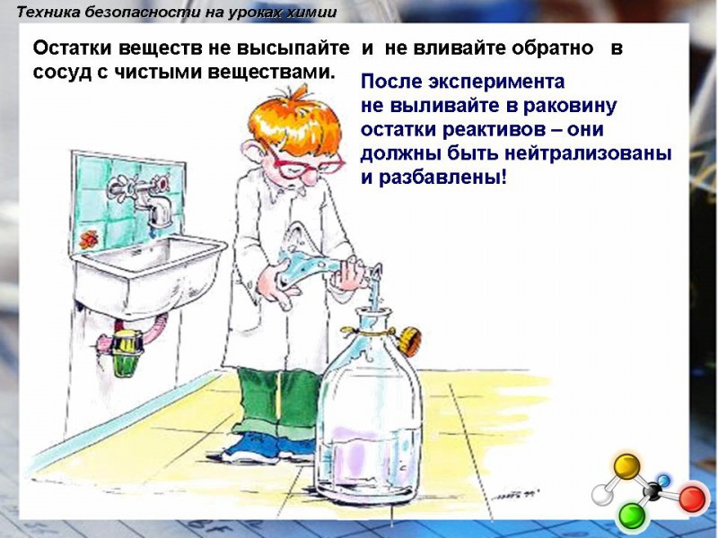

Slide 10
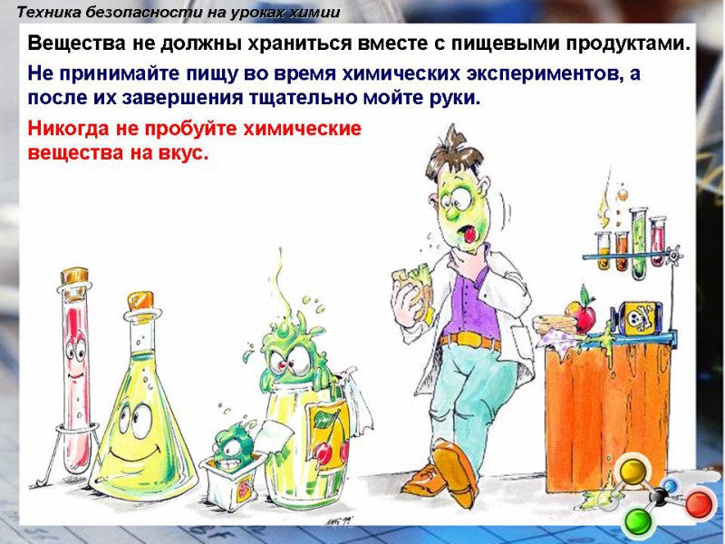

Slide 11
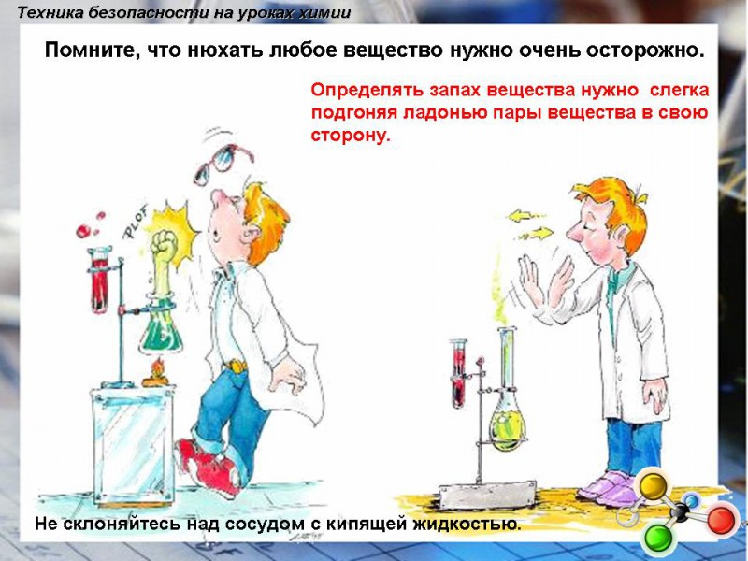

Slide 12
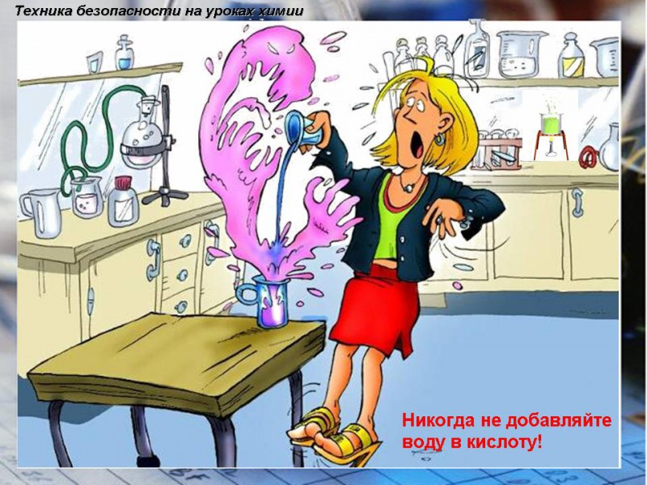

Slide 13
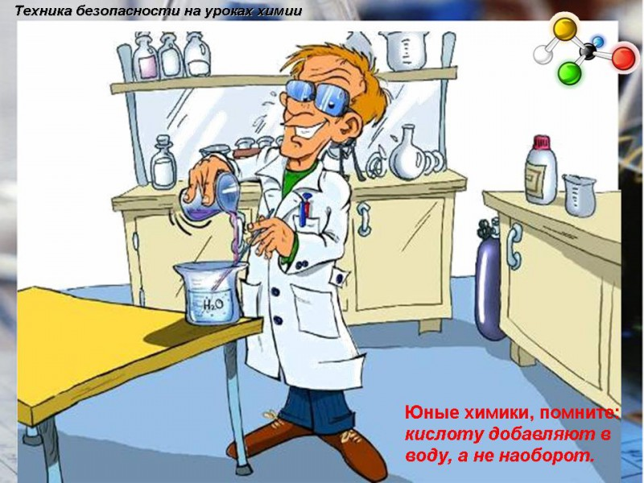

Slide 14
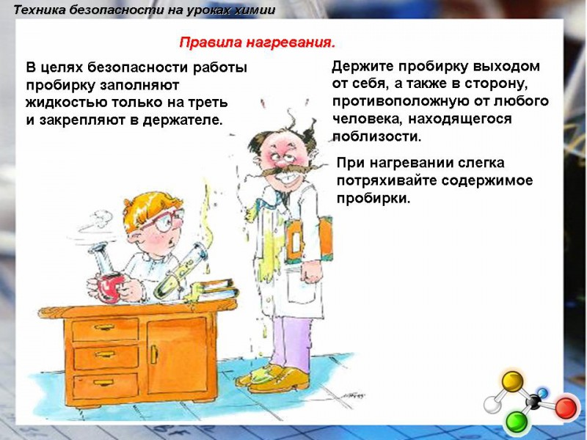

Slide 15
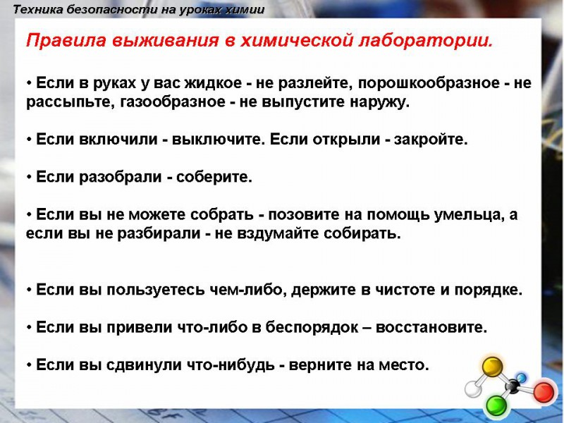

Slide 16
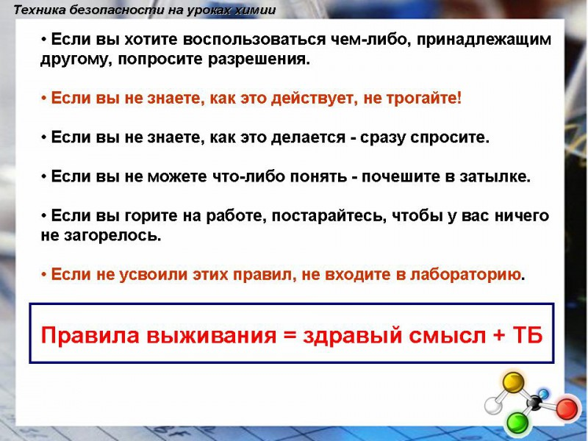

Slide 17
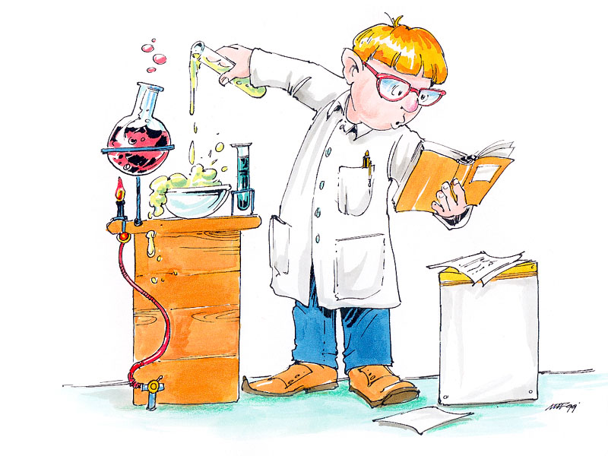
Каждое правило техники безопасности
написано чьим-то неудачным опытом.
Не будь автором следующего!

Slide 18
Самостоятельная работа с учебником
Стр.48 – 49
Какие правила я не назвала?

Slide 19

Всем С П А С И Б О !

